Slide 1


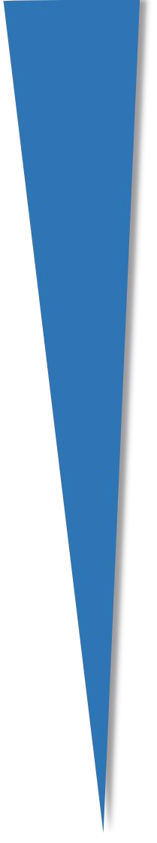

两平面平行的判定定理

Slide 2
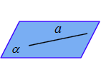
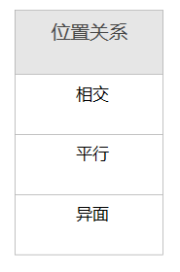
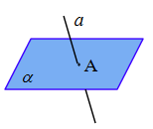
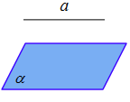
复习回顾
空间中两条直线的位置关系
空间中一条直线和一个平面的位置关系

Slide 3
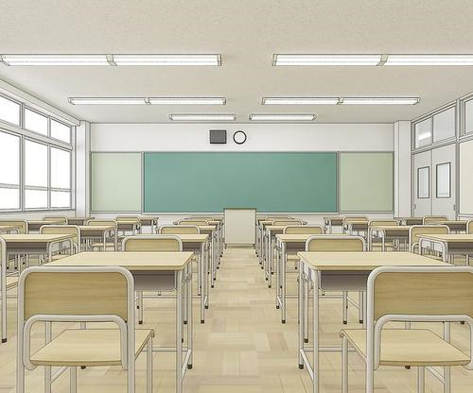
探究1：空间中平面与平面的位置关系
1、环顾教室中的墙壁，地面、天花板，存在哪些位置关系呢？
2、你还能举出生活中的一些面面平行，面面相交的例子吗？

Slide 4
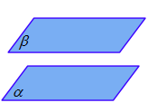
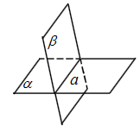


探究1：空间中平面与平面的位置关系
思考：以长方体为例，平面与平面有几种位置关系？（从公共点的个数来看）
D₁
C₁
A₁
B₁
位置关系
公共点
符号表示
图形表示
两平面平行
两平面相交
D
C
没有公共点
有公共点（一条直线）
A
B
$$α∕∕β$$
$$α∩β=a$$
注：本书中，如无特别说明，“两个平面”指不重合的两个平面

Slide 5
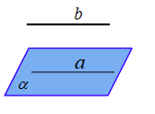
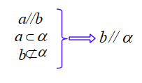

探究2：空间中两平面的平行的判定
直线与平面平行的判定方法有哪些？
1、定义：直线和平面没有公共点
2、判定定理：如果平面外一条直线与此平面内的一条直线平行，那么该直线与此平面平行.
图形语言:
符号语言:

Slide 6
探究2：空间中两平面的平行的判定
转化
线面平行
线线平行
类比
转化
面面平行
线面平行

Slide 7
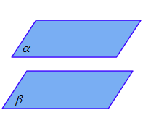
探究2：空间中两平面的平行的判定
问题1:平面α内有一条直线a平行平面β,α//β吗?
两平行直线
两相交直线
问题2:平面α有两条直线呢？

Slide 8
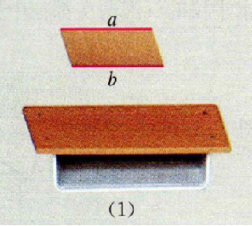
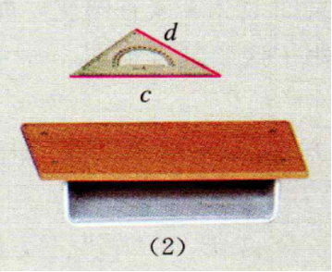
探究2：空间中两平面的平行的判定
我们可以借助以下两个实例进行观察：
如图1，a和b分别是矩形硬纸片(借助书本)的两条对边所在直线，它们都和桌面平行，那么硬纸片和桌面平行吗?
如图2，c和d分别是三角尺相邻两边所在直线，它们都和桌面平行，那么三角尺和桌面平行吗?

Slide 9
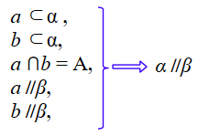
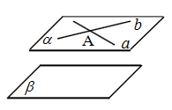

定理生成
两个平面平行的判定定理
如果一个平面内的两条相交直线与另一个平面平行，那么这两个平面平行。
图形语言:
线不在多，贵在相交
符号语言:

Slide 10
定理辨析
判断下列命题是否正确，并说明理由:
(1)若平面α内的任意一条直线都与平面β平行,则α与β平行;（ ）
(2)若平面α内有无数条直线与平面β平行,则α与β平行;（ ）
(3)平行于同一条直线的两个平面平行;（ ）
(4)过已知平面外一点,有且只有一个平面与已知平面平行;（ ）
(5)过已知平面外一条直线,必能作出与已知平面平行的平面.（ ）
√
×
×
√
×

Slide 11
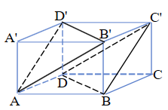
定理应用
例1：如图，在长方体ABCD-A'B'C'D'中，
求证：平面C'DB //平面 AB'D'.

Slide 12
定理应用
例2：一个木匠师傅要从A处锯开一个三棱锥木料，要使截面和底面平行，想请你帮他画线，你会画吗？
A
D
B
C

Slide 13
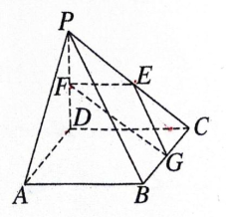
定理应用
练习：如图在四棱锥P-ABCD中，AB∥CD，E，F，G分别是PC，PD，BC的中点，
求证：平面PAB∥平面EFG.

Slide 14
课堂小结
本节课我们学习了哪些内容？
两平面的位置关系
两平面平行
两平面相交
定义
判定定理

Slide 15
课后作业
课本196页4、6、12、13

